Slide 1
Day 7: Support and Resistance
Support & Resistance: Concept & Psychology
Previous time Frame: Previous peak and trough, side ways मा रहेको ठाँउ
Pivot Table
Moving Average
Fibonacci
Trendline,
प्रशिक्षकः रामहरी नेपाल

Slide 2
Support & Resistance
घट्दो बजार कहाँ गएर रोकिन्छ भन्ने कुरा खोज्नु नै सपोर्ट खोज्नु हो । बढ्दो बजार कहाँ भएर रोकिन सक्छ भन्ने कुराको खोजी गर्न रेसिस्टेन्स हो ।
बुल बजारमा रेसिस्टेन्सहरु सर्लक्कै तोडिन्छन भनौ या रेसिस्टेन्सहरु सर्लक्कै तोडिनु भनेकै बुल हो । रेसिस्टेन्समा पनि खरिद चाप आउछ बुलमा ।
अनि वियरिस बजारमा सपोर्टहरु सर्लक्कै तोडिन्छन भनौ या सपोर्टहरु सर्लक्कै तोडिनु भनेकै वियरिस हो । सपोर्टमा पनि विक्रिचाप आउछ वियरिसमा ।
सपोर्ट र रेसिस्टेन्स भनेको क्याण्डलका चोकहरु हुन । जहां क्याण्डलहरु एउटै लाइनमा रियाक्ट गर्न थाल्छन त्यो रियाक्ट गरेको विन्दुनै हाम्रो लागी सपोर्ट र रेसिस्टेन्स हुन ।
उदाहरणको रुपमा तपाइ आफ्नो घरबाट निक्लीनु भयो । तपाइ कि माथिल्लो चोकमा जानुहुन्छ कि तल्लो चोकमा जानुहुन्छ किनकि मानिसहरुको भिड नै चोकमा हुन्छ ।
सकेसम्म विभिन्न टुलले देखाएको सपोर्ट र रेसिस्टेन्समा क्याण्डलहरु धेरै टच भएको राम्रो हुन्छ ।
प्रशिक्षकः रामहरी नेपाल

Slide 3
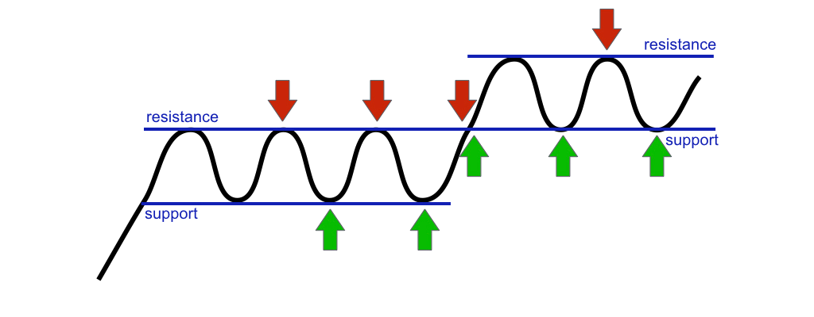
The Tools and Techinques to find Support & Resistance
Dow theory (Concept)
Trendlines (Tool)
Moving Average (Indicator)
Fibonacci Retracement(Tools)
PivotTabe (Indicator)
प्रशिक्षकः रामहरी नेपाल
Previous Time Frame>>>

Slide 4
Support र Resistance एक अर्कामा बदलिने नियम
G
E
A
B
C
D
H
F
यसको मनोविज्ञान के हो भन्दा पहिला पहिला त्यो विन्दु (ABC) मा सप्लाइ अथवा धेरैले बेच्न रुचाए । जव बजारले D विन्दु तोड्यो resistance मा पनि supply लाइ Demand ले जित्यो तव बजार बढ्यो । यो एक महत्वपुर्ण कोसेढुंगा थियो । अव बजार बढ्दै गयो । E बाट बजार झर्न थाल्यो । अव ABCD जुन पहिलाको रेसिस्टेन्स थियो त्यो सपोर्ट बन्न जान्छ किनकि त्यहि विन्दुमा धेरैले बेचेका थिए अव आफुले बेचेको दामबाट बजार बढेसि उनीहरुले किन्ने दाम पनि त्यहि हो ।

Slide 5
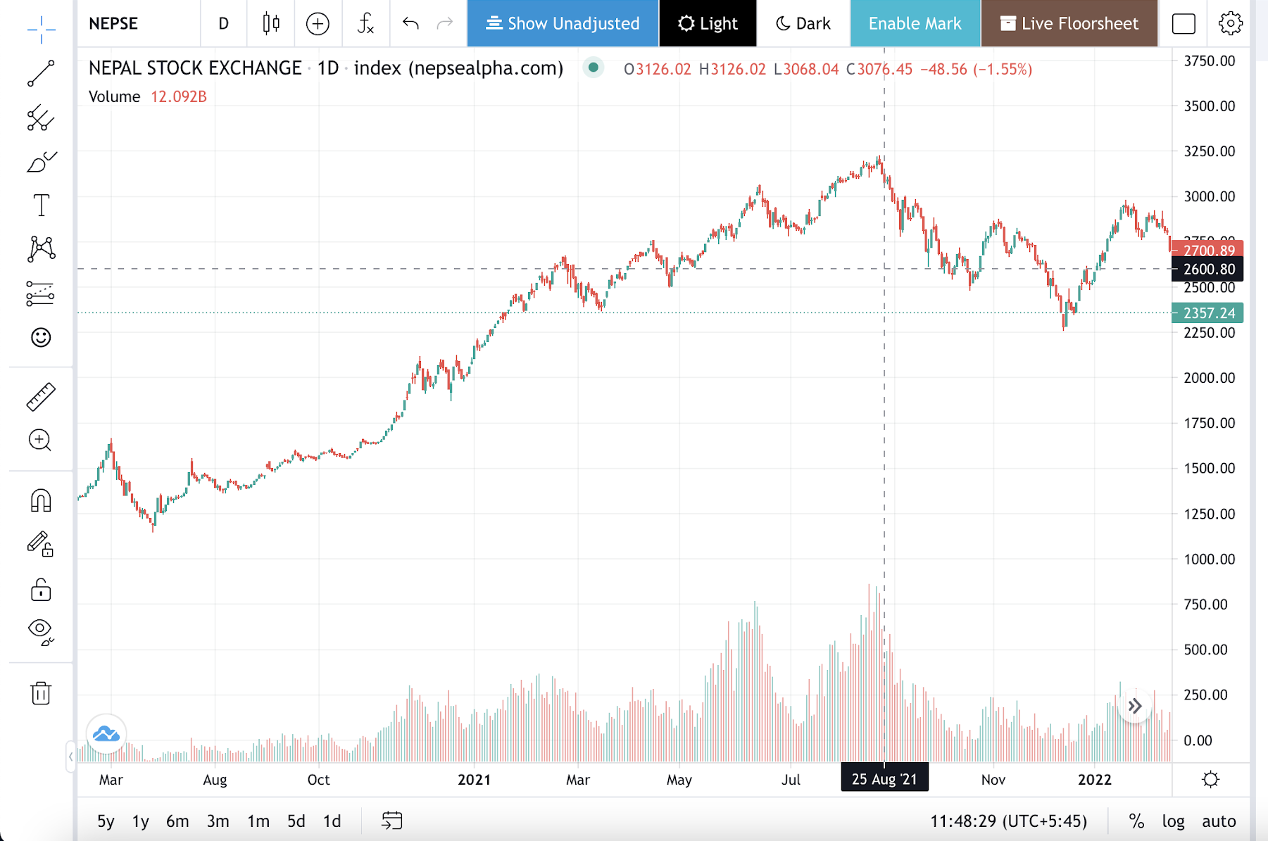
Chart Analysis with pschology

Slide 6
Moving Average: Concept
औषतमा पछिल्ला दिनहरुमा यदि राम्रो भै राखेको छ भने त्यो पक्कै सुधार हो ।
पछिल्ला दिनहरुमा यदि सुधार भै रहेको छैन भने त्यो त्यति राम्रो संकेत हैन ।
जस्तै कोहि विद्यार्थिले गणितमा २० २१ २२ २३ लेराउथ्यो । पछिल्ला ३० वटा परिक्षामा उसको गणितको औषत २१ अंक छ । तर पछिल्लो ९ वटा परिक्षाको औषत २७ छ भने त्यो विद्यार्थिको बारेमा हामि सकारात्मक सोच राख्छौ । यहि अवधारणा अनुसार बजारको मुल्यमा औषत मुल्यमा सुधार हुदै आएमा त्यो सकारात्मक र औषत भन्दा अवस्था विग्रिएमा नकारात्मक रुपमा लिइन्छ ।
प्रशिक्षकः रामहरी नेपाल

Slide 7
Moving Average
Moving Average is very Powerful tools to judge Market.
200 MA: बुल र वियरको सिमाको रुपमा पनि व्याख्या गरिन्छ । २०० दिनको एभरेज भन्दा मार्केट तल झर्छ भने त्यो वेला हामि न किन्न सक्छौ न बेच्न सक्छौ । तत्काल मार्केट माथि पनि जाँदैन त्यसैले किन्न सक्दैनौ कम्पनिहरु धेरै सस्तो भै सकेका हुन्छन त्यो बेला बेच्न पनि सक्दैनौ । २०० दिनको एभरेज अगाडी नै स्टप लस गर्ने हो र वियरमा २०० दिनको एभरेज कट्नु अगाडि नै किन्ने हो ।
50 MA स् बुलमा यदि यो विन्दु लाइ तोडेर बजार तल झर्छ भने स्टपलस गर्ने विन्दुको रुपमा लिइन्छ । वियरमा छ भने ५० दिनेको एभरेज कट्ना साथ टेंन्ड सुरु भएका र किनेर प्रोफिट गर्ने समयको रुपमा लिनुपर्छ ।
26 MA: Very Useful for short term trader to indentify the move of market. Gives Entry and exit point if you want to trade for 15-20 days.
9 MA: Useful for Extreme short term trader and result oriented if combined with 26 days moving average.
प्रशिक्षकः रामहरी नेपाल

Slide 8
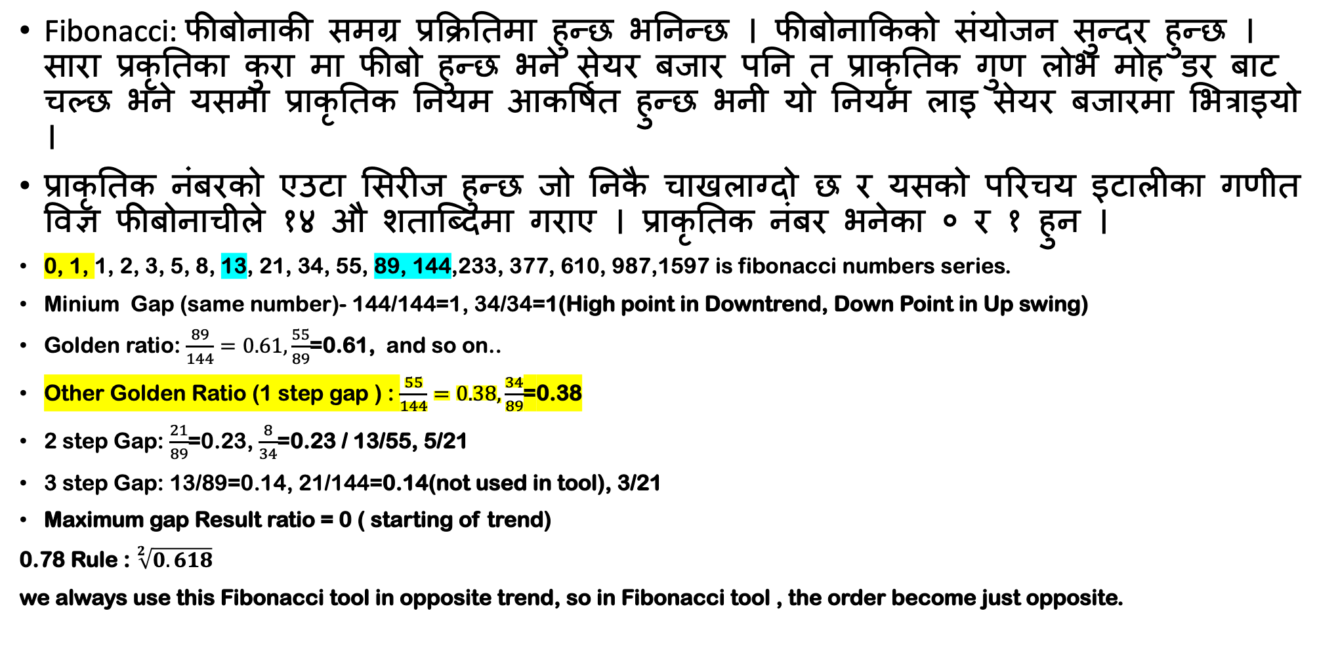
Finding Support & Resistance with Retreacement & Extension
प्रशिक्षकः रामहरी नेपाल

Slide 9
trend anusar use garne (bearish)- high to low, बजार घटेर बढ्नु सुरु गरेसि
expectation: बजार घटिरहेको छ । यो बृद्धि सामान्य करेक्सन हो ।

Slide 10
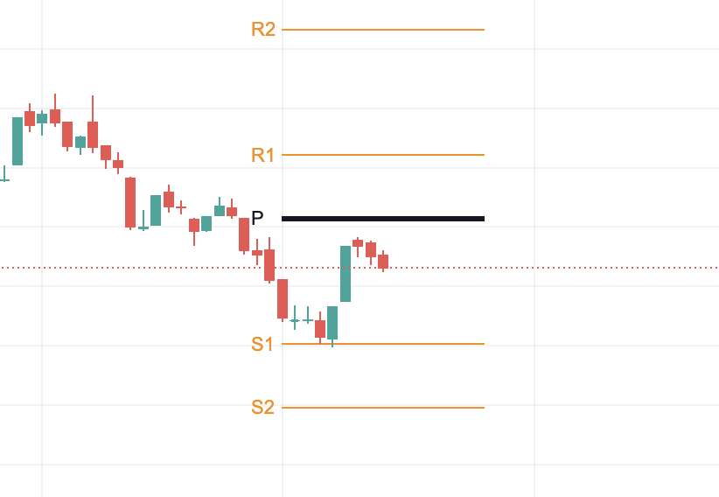
Pivot Table
प्रशिक्षकः रामहरी नेपाल
Third Resistance: High + 2(PP-Low)
Second Resistance: PP+High-Low
First Resistance(R1): 2xPP-Low
Pivot Point: (Previous day High+ Low + Closing Price)/3
First Support(S1) : (2xPP)-High
Second Support(S2): PP-(High-Low)
Third Support (S3): Low-2(High-PP)
आगामि महिनाको पिभोट पोइन्ट अघिल्लो महिनाको मन्थली क्याण्डल लगाएर हेर्न सकिन्छ ।
P भन्दा मुनि झर्ना साथ मार्केटमा बलियो बजार बढ्ने सेन्टिमेन्ट छैन भन्ने अर्थ लाग्दछ । एक किसीमले यदि P भन्दा तल रहेको बजारमा P रेसिस्टेन्सकै रुपमा रहेको हुन्छ । बढ्दो बजारको संकेत भनेको बजार P भन्दा माथि नै रहनु हो । अव मार्केट बढ्दै गर्दा रेसिस्टेन्स सर्लक्क ब्रेक भए बेच्न कुर्ने तर रेसिस्टेन्समा अवरोध भए बेच्ने रणनिति लिनुपर्दछ । यदि रेसिस्टेन्समा बेच्नुभएन भर्ने सपोर्टलाइ परिक्षण नगरुन्जेल होल्ड गर्नु पर्छ ।
P भन्दा क्याण्डल धेरै माथि छन भने पनि किन्नुहुदैन । किन्न सहि समय भनेको S बाट मोर्कट बढेर P लाइन ब्रेक गरेको अवस्था राम्रो हुन्छ । फेरि माथितिर बाट मार्केट झरेर P मा छोएको भए पनि किन्न हतार गर्नु हुदैन ।

